Slide 1

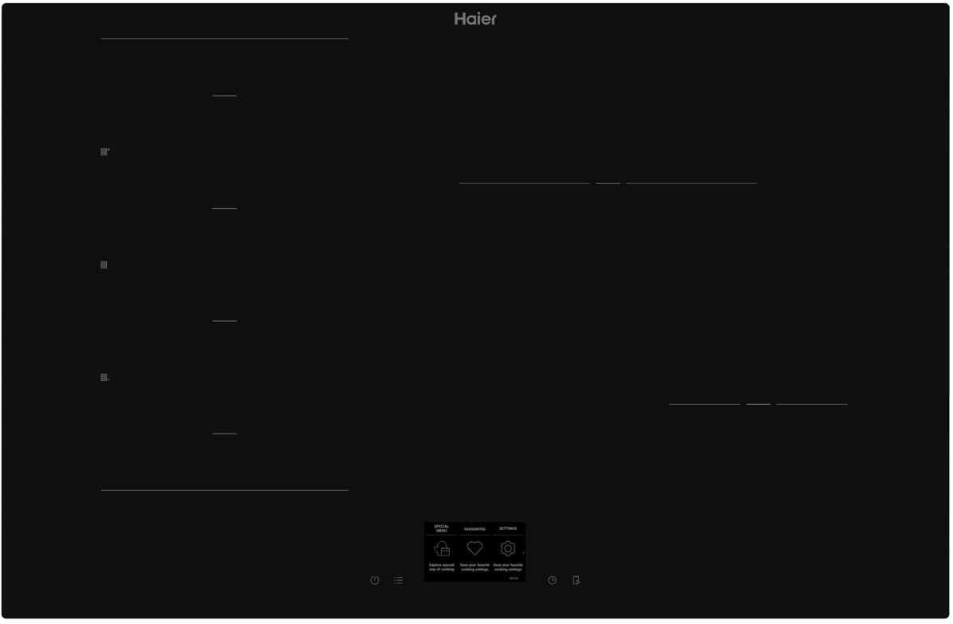


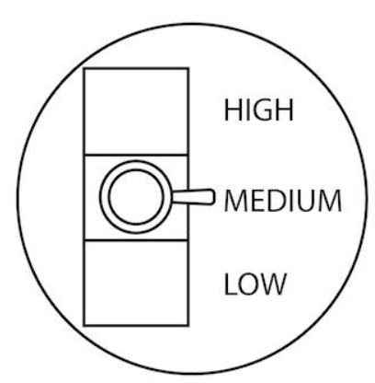
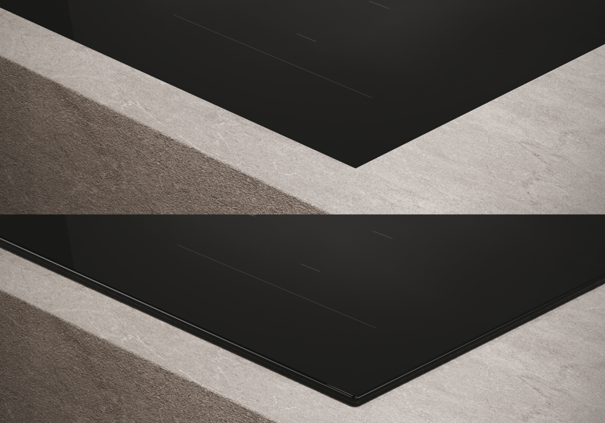
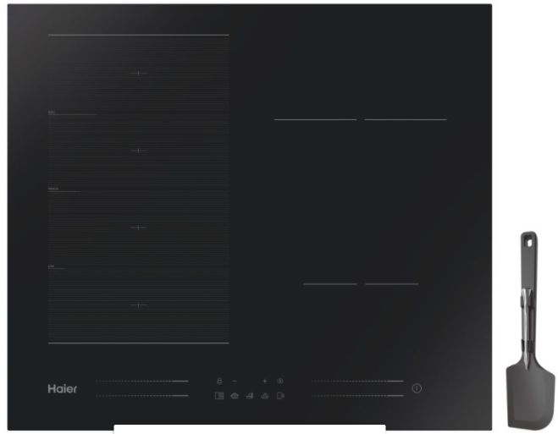
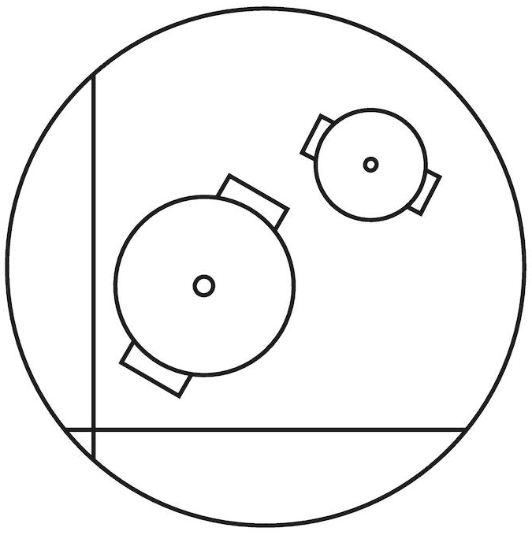
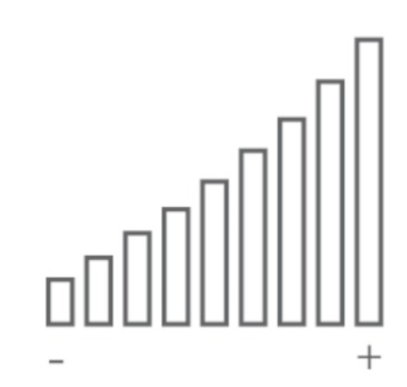

HAMTCBP86TFTCS
Vestavná indukční varná deska ID Series 6 – šířka 80 cm
4 varné zóny, Bluetooth + Wi-Fi připojení, TFT displej, Varycook, Multizone, Booster 4x, Senzor varu
Hlavní vlastnosti
Počet varných zón 6 (4 úrovně výkonu k nastavení)
Cívky Obdélníkové vlevo/kulaté vpravo
Celkový příkon (W) 7400
Jištění (A) L / 230V~ 16 při 2 kW s omezením výkonu
Jištění (A) L1, L2 / 400V~ 16 při 7,4kW - bez omezení výkonu
Kmitočet sítě (Hz) 50 až 60
Standardní připojení s použitím libovolných dvou fází, např. (L1, L2,N,PE) 400V~ Možnost připojení pouze jednofázově (L,N,PE) 230V~ V obou případech nesmí být naměřené napětí mezi libovolným fázovým vodičem a středním vodičem mimo povolenou toleranci, tedy 230 V ~ ± 10 %
Varné zóny
Levá přední 2x200x90 mm, 2,2 kW/ Booster 3,7 kW
Levá zadní 2x200x90 mm, 2,2 kW/ Booster 3,7 kW
Center 240 mm, 3,0 kW/ Booster 3,3 kW
Pravá dolní 150 mm, 1,2 kW/ Booster 2,0 kW
Min Ø dna varné nádoby 90 mm
Min Ø dna varné nádoby pro Center 165 mm
1x Flexy & Varycook: Rozměry 200x380 mm, Min Ø dna varné nádoby 160 mm, 3,0 kW/ Booster 3,7 kW
Funkce
Cook with me - Wi-Fi + Bluetooth připojení k aplikaci hOn a možnost rozšíření základních možností o bohatý obsah včetně receptů a tipů k vaření v aplikaci nebo v UI
VaryCook – vyhrazená oblast se třemi tepelnými zónami, které lze variabilně využít po dobu celého procesu vaření, stačí posunout hrnec na vybranou zónu
Multizone - přizpůsobení velikostem hrnců a pánví pro rovnoměrné vaření
Power Management – v případě nízkého výkonu domácnosti můžeme omezit příkon desky na následující maximální hodnoty: 2; 2.5; 3; 3.5; 4.5; 5.5; 6.8 kW.
Preci Synch – digestoř se automaticky nastaví na správný sací výkon podle úrovně výkonu varné desky (pouze s kompatibilním odsavačem)
Dotykové ovládání TFT displej
15 úrovní výkonu, Časovač, Booster (4x), Funkce Pauza
Senzor varu - systém sleduje teplotu dna hrnce a bod varu vody a komunikuje s UI, aktivace je možná přes UI nebo aplikaci
Bezpečnost
Dětská pojistka, Ukazatel zbytkového tepla
Ochrana před přehřátím, Ochrana při vylití tekutin
80 cm
WiFi+Bluetooth
Aplikace hOn
TFT displej – doplňkové funkce k vaření
VaryCook – tři tepelné zóny pro variabilní vaření
Multizone – rovnoměrné vaření bez ohledu na tvar hrnce
Funkce Booster pro všechny čtyři zóny
Logistická data
Kód 33803387
EAN 8059019084480
Barva Černé sklo
Rozměry výrobku V × Š × H (mm) 51 × 800 × 520
Čistá váha výrobku (kg) 13,9
Rozměry balení V × Š × H (mm) 110 × 850 × 930
Hmotnost s obalem (kg) 17,5
Teplotní sonda s lopatkou
Příslušenství
1x teplotní sonda Preci Probe
1x lopatka

